Slide 1
Weniger ist mehr
Informatik LK · Level 5 · Welt A: Endliche Automaten
S0
S1
Minimierung, Unterscheidbarkeit und die Mindestzahl von Zuständen
S2
Kernfrage
Wann sind zwei Zustände „gleich“ – und wie viele Zustände braucht ein Automat mindestens?
Notes:
Level 5: Nach dem Entwickeln (Level 3–4) geht es jetzt ums Optimieren und Begründen. Im Abitur regelmäßig gefragt: Zustände zusammenfassen, Mindestzahl begründen.

Slide 2

Zwei Smiley-Erkenner
Einstieg

Slide 3

Zwei Automaten erkennen genau :-) und :) – einer mit sechs, einer mit fünf Zuständen. Welcher ist besser?
Und: Geht es vielleicht noch kleiner?
Notes:
Kurz sammeln: „besser“ = weniger Zustände bei gleicher Sprache (weniger Speicher, übersichtlicher). Dann die Automaten zeigen.

Slide 4
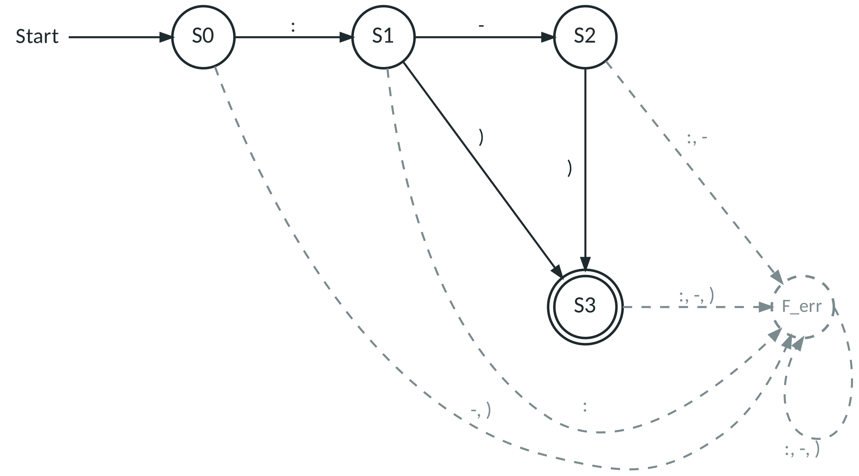
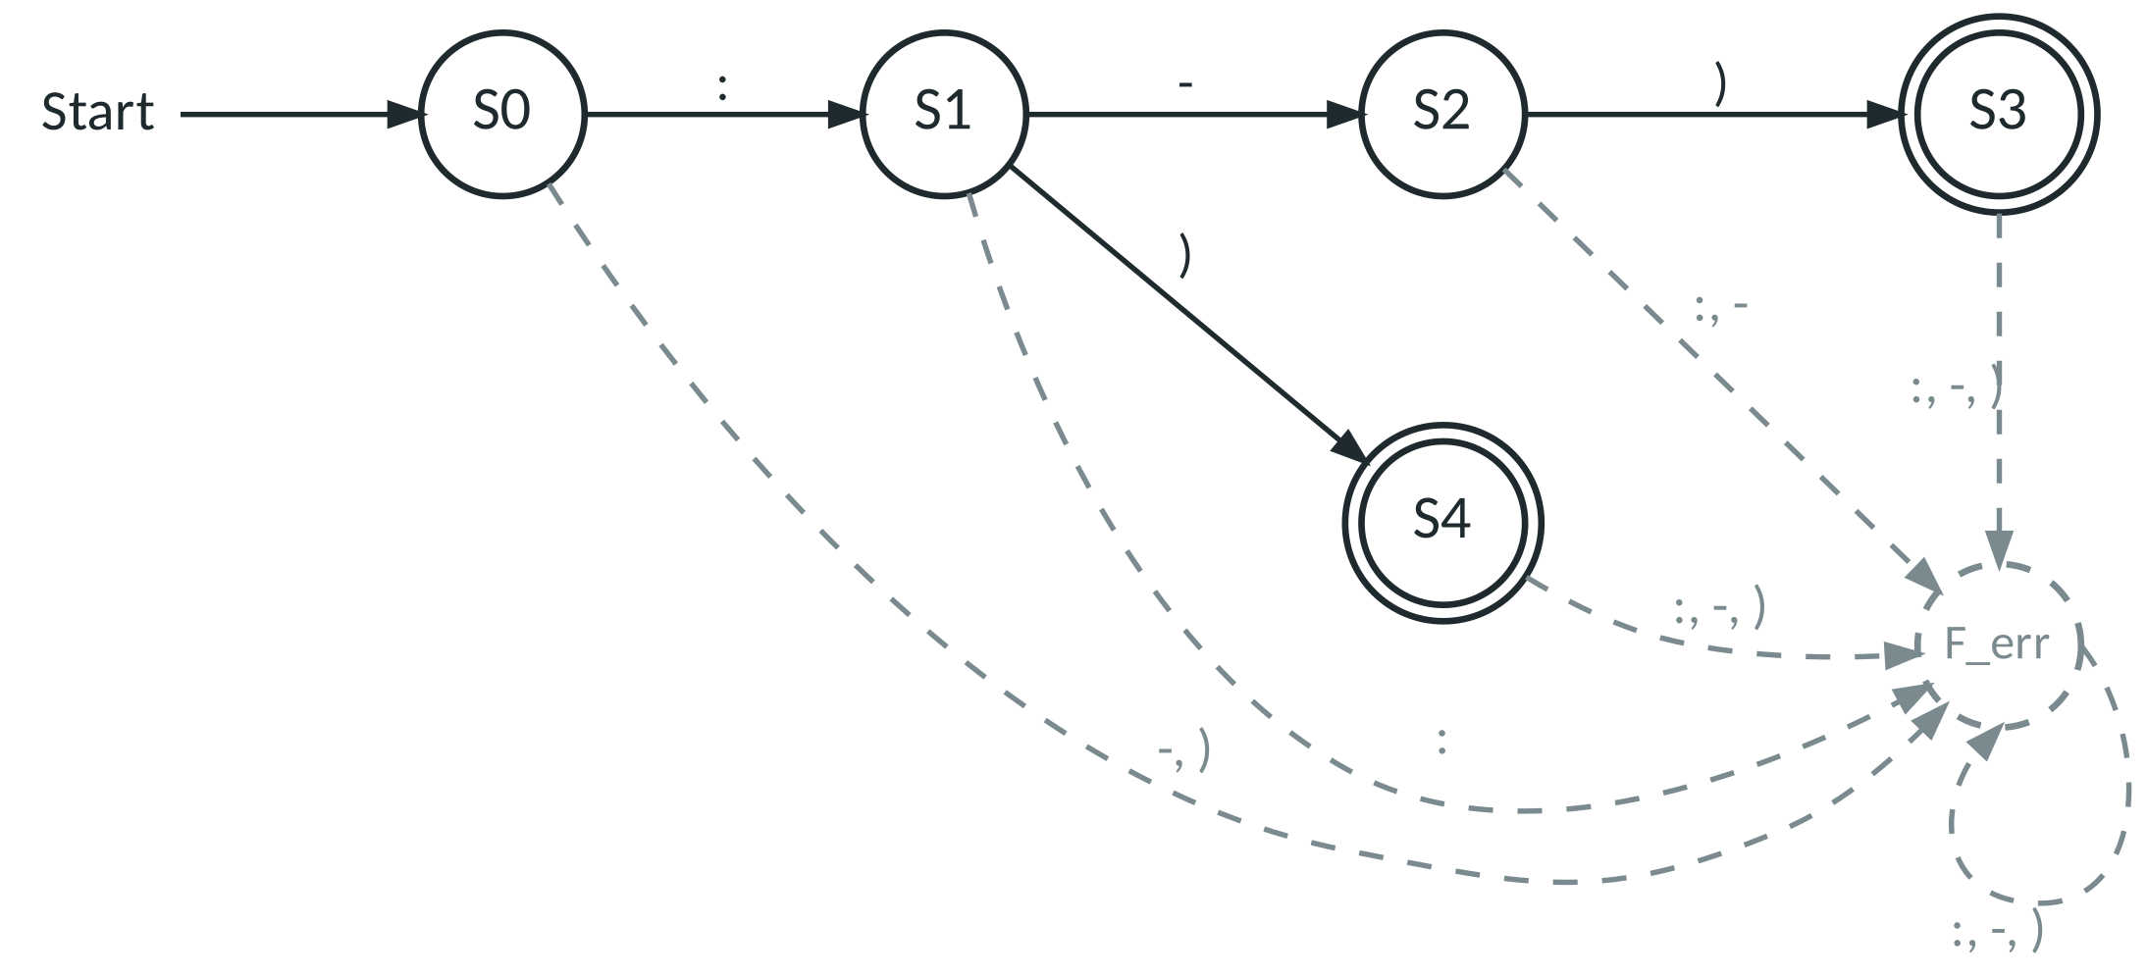
Team A und Team B
Team A: 6 Zustände
Team B: 5 Zustände
S3 nach :-), S4 nach :), F_err = Fehlerzustand
Beide Smileys enden in S3
Notes:
Hier mit Fehlerzustand gezeichnet, damit die Zustandszahl sichtbar ist. Frage: Was passiert von S3 und von S4 aus mit jedem weiteren Zeichen? → beide in F_err.

Slide 5
Wann sind zwei Zustände „gleich“?
Teste von S3 und S4 aus: ε, ), :-), … – gibt es ein Wort, bei dem sie sich anders verhalten?
Notes:
Ziel: Kein Wort unterscheidet S3 und S4 → zusammenfassen. Dagegen S1 und S2: Wort -) führt von S1 aus nach S3 (✓), von S2 aus in den Fehlerzustand.

Slide 6

Unterscheidbar oder äquivalent?
Erarbeitung

Slide 7

Unterscheidbarkeit
p und q sind unterscheidbar, wenn ein Wort w von p aus in einen Endzustand führt, von q aus aber nicht (oder umgekehrt).
w heißt unterscheidendes Wort.
Gibt es kein solches Wort, sind p und q äquivalent ⇒ zusammenfassen.
End- und Nicht-Endzustand: immer unterscheidbar (Wort ε).
Notes:
Im Merkblatt M03 mitlesen lassen. Betonen: Es geht um das Akzeptanzverhalten, nicht um die konkreten Folgezustände.

Slide 8
Unterscheidende Wörter im Smiley-Automaten
Paar | kürzestes unterscheidendes Wort | Begründung
(S3, S0) | ε | S3 ist Endzustand, S0 nicht
(S0, S1) | ) | S1 –)→ S4 ✓ · S0 –)→ F_err
(S1, S2) | -) | S1 –-→ S2 –)→ S3 ✓ · S2 –-→ F_err
(S0, F_err) | :) | S0 –:→ S1 –)→ S4 ✓ · F_err bleibt F_err
(S3, S4) | – keins – | äquivalent: jedes Zeichen führt nach F_err
Notes:
Wörter wurden mit dem Code (Breitensuche) bestimmt. SuS zuerst selbst suchen lassen, dann aufdecken.

Slide 9




Das Markierungsverfahren in vier Schritten
1 Tabelle
2 Runde 0
3 Folgepaare
4 Verschmelzen
Alle Zustandspaare in eine Dreieckstabelle (Automat vollständig, ggf. mit Fehlerzustand).
Markiere alle Paare aus End- und Nicht-Endzustand.
Führt ein Zeichen ein freies Paar in ein markiertes Paar? Dann markieren. Wiederholen, bis sich nichts ändert.
Freie Paare sind äquivalent: Zustände zusammenfassen.
Notes:
Begründung, warum das funktioniert: Jede Markierung trägt ein unterscheidendes Wort (Zeichen + Wort des Folgepaares). Was nie markiert wird, kann kein Wort unterscheiden.

Slide 10
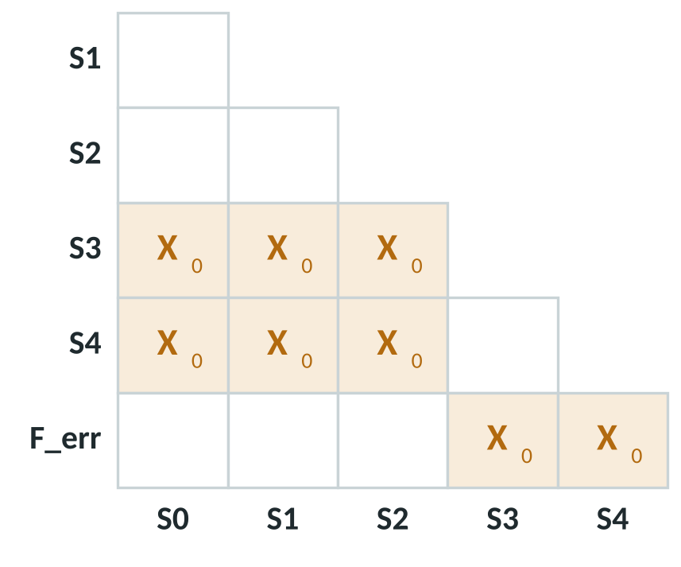
Runde 0: End- gegen Nicht-Endzustand
Runde 0
Endzustände: S3, S4
Jedes Paar mit genau einem Endzustand: X₀
8 Paare markiert
Notes:
Unterscheidendes Wort ist jeweils ε.

Slide 11
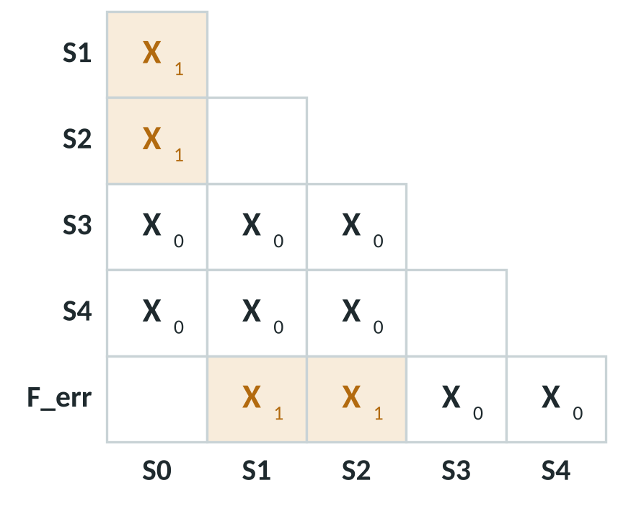
Runde 1: Folgepaare prüfen
Runde 1
(S0, S1) mit „)“ → (S4, F_err): markiert
(S0, S2), (S1, F_err), (S2, F_err) ebenso mit „)“
(S1, S2) mit „)“ → (S3, S4): noch frei
Notes:
Für jedes freie Paar jedes Zeichen prüfen. In Runde 1 zählen nur Markierungen aus Runde 0 (Ergebnis wie in der App).

Slide 12
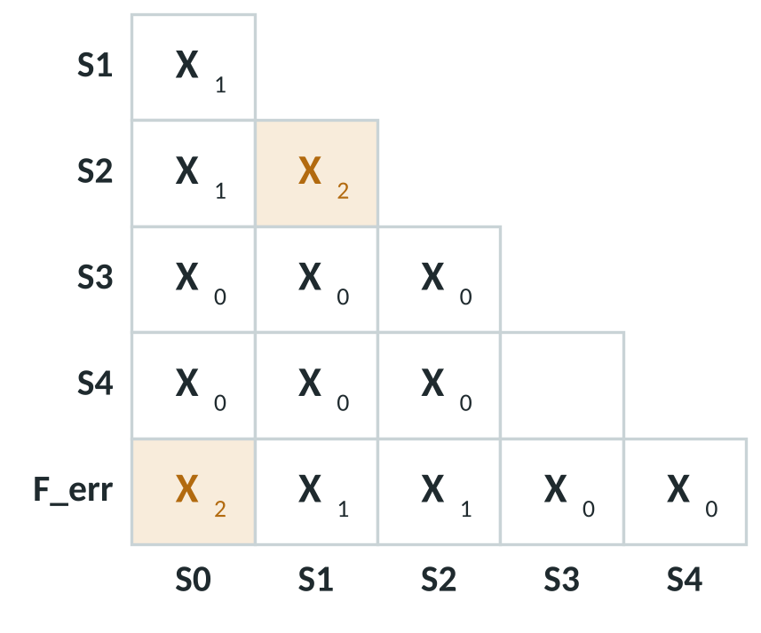
Runde 2: weiter, bis nichts mehr passiert
Runde 2
(S1, S2) mit „-“ → (S2, F_err): markiert
(S0, F_err) mit „:“ → (S1, F_err): markiert
Runde 3: keine neue Markierung ⇒ fertig
Notes:
Unterscheidende Wörter rückwärts lesen: (S1, S2) über - und dann ) ⇒ Wort -).

Slide 13
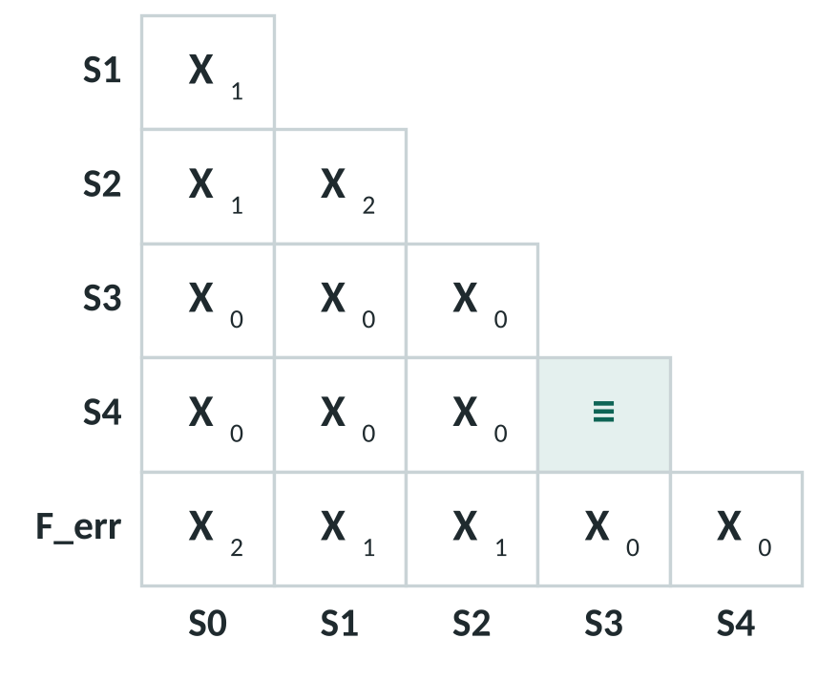
Ergebnis: S3 und S4 zusammenfassen
Nur (S3, S4) bleibt frei: S3 ≡ S4
Zu einem Zustand verschmelzen; Pfeile nach S4 zeigen jetzt auf S3
Ergebnis: Automat von Team B – minimal
Notes:
Der minimale DEA ist bis auf die Namen der Zustände eindeutig (Satz von Myhill-Nerode, nur als Ausblick).

Slide 14
Wie viele Zustände braucht man mindestens?
Ein Automat mit n Zuständen zeigt nur: höchstens n sind nötig
Mindestens n: Finde n Eingaben, die paarweise unterscheidbar sind
Dann muss der Automat nach ihnen in n verschiedenen Zuständen sein
Smiley: ε, :, :-, :), :: sind paarweise unterscheidbar ⇒ mindestens 5
Notes:
Abi 2024 eA B c: „Begründen Sie, dass sich die Anzahl der Zustände … um mindestens 5 erhöht.“ Vorgehen: paarweise unterscheidbare Präfixe. Kontrolle: ε/: durch :), : und :- durch ), :) Endzustand, :: nie mehr akzeptierbar.

Slide 15

Arbeitsblatt Level 5
Übung

Slide 16




Auftrag: AB05
35 min
Einzel → Partner
AB05, Merkblatt M03
Aufgabe 1 (Basis): unterscheidende Wörter und äquivalente Zustände.
Aufgabe 2: Markierungsverfahren – kontrolliere in der App.
Aufgaben 3 und 4: Abi-Transfer (Begründen, Zusammenfassen).
Profis: Aufgabe 5 (Mindestzahl) und „Unterscheide!“.
AutomatenLab
Minimierer
Notes:
Zwischensicherung zu 3a nach ca. 20 Minuten: Begründungsmuster mit unterscheidendem Wort.

Slide 17
Minimierer
AutomatenLab
Minimierer
Markierungsverfahren interaktiv: Felder antippen, Runde prüfen, Folgepaare ansehen. Im Modus Unterscheide! findest du unterscheidende Wörter.
https://automatenlab.frankjuchim.de/#/minimierer?aufgabe=5
Notes:
Weitere Aufgaben: ?aufgabe=1 (Smiley), ?aufgabe=7 (Prüfnummern, Abi 2025), Spiel: ?modus=unterscheide.

Slide 18

Was wir heute gelernt haben
Sicherung

Slide 19
Abi-Check: So begründest du
Operator / Frage | Antwortmuster
Begründen Sie, dass sich der Automat nach u und v in verschiedenen Zuständen befinden muss. | Wort w angeben, für das uw akzeptiert und vw abgelehnt wird (beide Verarbeitungen kurz zeigen).
Untersuchen Sie, inwieweit Zustände zusammengefasst werden können. | Äquivalente Zustände nennen und begründen (Bedeutung oder Markierungsverfahren); für die übrigen Paare unterscheidende Wörter.
Begründen Sie, dass mindestens n Zustände nötig sind. | n paarweise unterscheidbare Eingaben angeben, je Paar ein unterscheidendes Wort.
Notes:
Steht so auch im Merkblatt M03 (Abschnitt Abi-Check).

Slide 20
Zum Mitnehmen
Unterscheidbar vs. äquivalent – unterscheidendes Wort
Markierungsverfahren mit der Dreieckstabelle
Äquivalente Zustände zusammenfassen
Mindestzahl mit paarweise unterscheidbaren Eingaben begründen
Hausaufgabe
Minimierer, Aufgabe 3 (Barcode mit Ballast): erst im Heft mit Dreieckstabelle, dann in der App prüfen. Gutschein-Automat: begründen, dass er nach dem Zusammenfassen minimal ist.

